Slide 1

UNIVERSIDAD NACIONAL AUTÓNOMA DE MÉXICO
ENES MÉRIDA
LICENCIATURA EN ECOLOGÍA
ESTADÍSTICA APLICADA I
ANOVAS de dos vías
(Parte 2 – Efectos fijos)
Prof. Edlin J. Guerra Castro

Slide 2
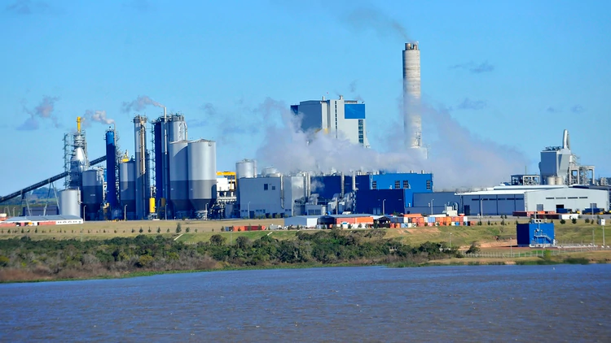
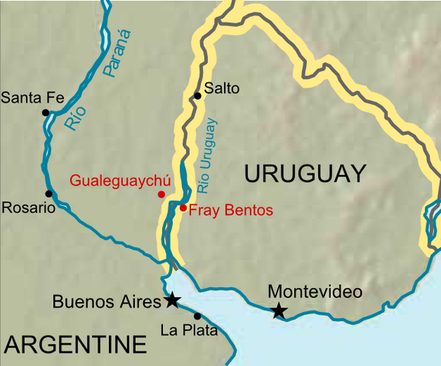
Conflicto entre Argentina y Uruguay por plantas de celulosa (2005-2010)
Las plantas de celulosa se dedican al procesamiento de la madera para la obtención de la principal materia prima para la producción de papel: la pulpa, o pasta.
Residuos tóxicos: varios, principalmente Materia Orgánica.

Slide 3
Evaluar la DBO en 4 puntos a lo largo del Río luego de la instalación de la planta
Métodos
10 muestras por localidad

Slide 4
Desarrollemos el MHD
Problema
Modelos
Hipótesis científica y/o empírica
Hipótesis estadística
Hipótesis nula
Evaluación de la Hipótesis nula… ¿cómo lo hacemos?
¿Conclusión?

Slide 5
FACTORES
FACTOR: Variable categórica que identifica varios grupos o niveles que se desean comparar
FACTOR: puede ser fijo o aleatorio
Importante definir porque influye:
Las suposiciones del modelo lineal
Los cálculos de los cuadrados medios (MS)
La interpretación de las hipótesis que se están sometiendo a prueba
La validez de las inferencias estadísticas

Slide 6
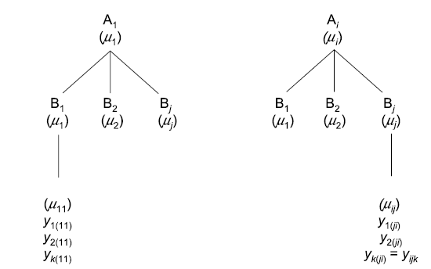
ANOVA de factores ortogonales

Slide 7
ANOVA de factores FIJOS ortogonales (dos vías)
Factor 1
Factor 2

Slide 8
Modelo líneal
Datos = Modelo + error

Slide 9
El truco del ANOVA: descomponer la variación total
¿cuánta variación explica el factor 1?
¿cuánta variación explica el factor 2?
¿cuánta variación explica la sinergia de ambos?
¿cuánta variación es producto del azar?
Variación Total = Variación F1+ Variación F2 + Variación interacción + error
SCT= SCF1 + SCF2 + SCF1F2 + SCD

Slide 10
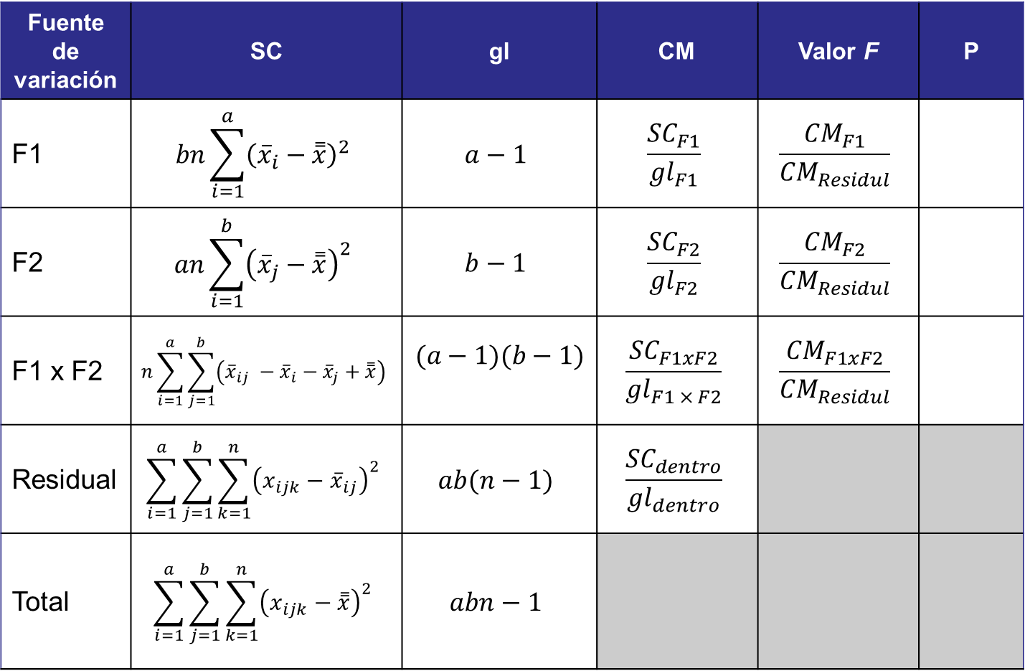
TABLA ANOVA efectos fijos – dos factores
Fuente de variación | SC | gl | CM | Valor F | P
F1 | $$bn\sum_{i=1}^{a}{{\left({\overline{x}}_{i}−\overset{̿}{x}\right)}^{2}}$$ | $$a−1$$ | $$\frac{{SC}_{F1}}{{gl}_{F1}}$$ | $$\frac{{CM}_{F1}}{{CM}_{Residul}}$$
F2 | $$an\sum_{i=1}^{b}{{\left({\overline{x}}_{j}−\overset{̿}{x}\right)}^{2}}$$ | $$b−1$$ | $$\frac{{SC}_{F2}}{{gl}_{F2}}$$ | $$\frac{{CM}_{F2}}{{CM}_{Residul}}$$
F1 x F2 | $$n\sum_{i=1}^{a}{\sum_{j=1}^{b}{\left({\overline{x}}_{ij} −{\overline{x}}_{i}−{\overline{x}}_{j}+\overset{̿}{x}\right)}}$$ | $$(a−1)(b−1)$$ | $$\frac{{SC}_{F1xF2}}{{gl}_{F1 × F2}}$$ | $$\frac{{CM}_{F1xF2}}{{CM}_{Residul}}$$
Residual | $$\sum_{i=1}^{a}{\sum_{j=1}^{b}{\sum_{k=1}^{n}{{\left(x_{ijk}−{\overline{x}}_{ij}\right)}^{2}}}}$$ | $$ab(n−1)$$ | $$\frac{{SC}_{dentro}}{{gl}_{dentro}}$$
Total | $$\sum_{i=1}^{a}{\sum_{j=1}^{b}{\sum_{k=1}^{n}{{\left(x_{ijk}−\overset{̿}{x}\right)}^{2}}}}$$ | $$abn−1$$

Slide 11
